Slide 1
জবা ফুলের শুভেচ্ছা

Slide 2
পরিচিতি
বাবু লাল দাস
বি,এসসি(সম্মান)এম,এসসি(শা,বি,প্র,বি)
প্রভাষক(আই, সি ,টি)
চাটখিল মহিলা ডিগ্রি কলেজ।
চাটখিল,নোয়াখালী।
মোবাইল ০১৭১২২৭৩২৪৫
ইমেইল :babulalict71@gmail.com

Slide 3
শ্রেণি -একাদশ
বিষয়: তথ্য ও যোগাযোগ প্রযুক্তি
অধ্যায় : দ্বিতীয়

Slide 4
শিখনফল
(ক) গেটওয়ে কী? ব্যাখ্যা করতে পারবে ।
(খ) গেটওয়ের ‍ সুবিধা ও অসুবিধা ব্যাখ্যা করতে পারবে ।

Slide 5
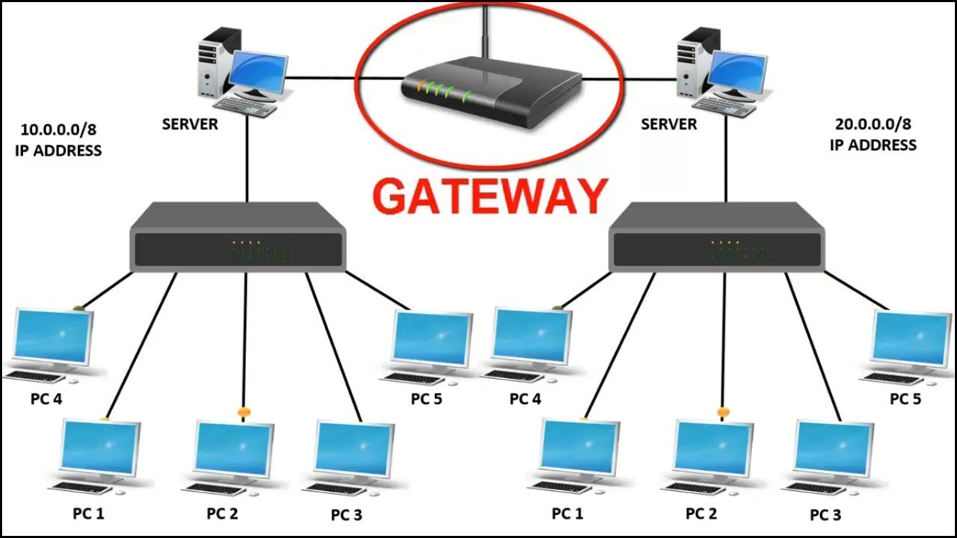

Slide 6
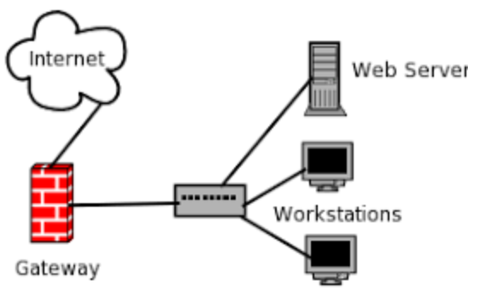

Slide 7
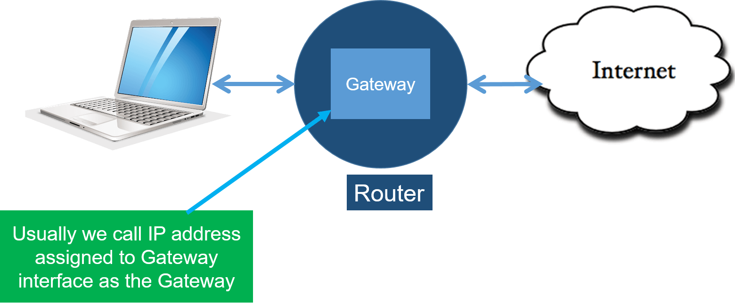

Slide 8
গেটওয়ে
সংজ্ঞা : গেটওয়ে একটি নেটওয়ার্ককে আরেকটি নেটওয়ার্ক এর সাথে সংযুক্ত করে এবং ইহা একই বা ভিন্ন ভিন্ন প্রটোকল বিশিষ্ট একাধিক নেটওয়ার্কের মধ্যে ডেটা আদান-প্রদানের সুযোগ করে দেয়।

Slide 9
গেটওয়ের সুবিধা
(১) গেটওয়ে ডেটা সংঘর্ষ বা কলিশন সম্ভাবনা কমায়।
(২) গেটওয়ের মাধ্যমে নানা রকম প্রটোকল বিশিষ্ট নেটওয়ার্ক সংযুক্ত হতে পারে।

Slide 10
গেটওয়ের অসুবিধা
( ক) এটি ধীর গতি সম্পন্ন
(খ) এর কনফিগারেশন তুলনামুলক জটিল ।

Slide 11
মূল্যায়ন
গেটওয়ের সুবিধা ও অসুবিধা কি কি ?

Slide 12
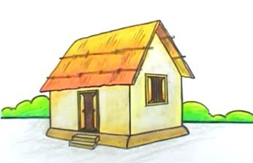
বাড়ির কাজ
গেটওয়ের সুবিদা ও অসবিদাগুলোর ব্যাখ্যা খাতায় লিখে আনবে ।

Slide 13
ধন্যবাদ

